Slide 1


Programação Intermediária - Aula #7 Melhorando a segurança no robô
In
Por Droids Robotics

Slide 2
Fontes dos problemas
Problemas | Impactos
Alinhamento na base muda toda saída | Cada saída é diferente e as missões funcionam às vezes
Robôs não vão reto por muito tempo ou viram exatamente a mesma quantidade | É difícil prever a localização do robô
Acumulando erros enquanto o robô percorre o tapete | Saídas longas falham. É difícil quando é longe da base.
Ajustando motores/garras na base | Primeiro movimento fora da base pode ser diferente toda vez. As garras não funcionam do mesmo jeito toda vez
Níveis de bateria do motor afetam performace | Missões funcionam hoje, mas não amanhã.

Slide 3
Pontos de partida na base são críticos
Equipes precisam descobrir que lugar começar na base
Segunda base: uma régua/parede de LEGO que seu robô pode alinhar contra a base.
Mesmo início: escoha só um lugar para todas as missões.
Marcas de centímetro: Use marcas de centímetro para a posição do robô na base.
Palavras: A base tem palavras. Se você não está perto de uma marca, use uma palavra.
Melhor ainda, ache técnicas para alinhar o robô na próxima página
Use isso
Use marcas

Slide 4
Robô não vai reto e acumula erros depois de um tempo
Quando você vai longe na mesa, você não está na posição certa.
Solução: Repita técnicas de alinhamento (próximo slide)
Missão modelo 1
Missão Modelo 2

Slide 5
Onde você está na mesa da FLL?
Considere essas técnicas de alinhamento usadas:
Alinhe nas paredes– vá para uma parede e se acerte (nota: Você pode empacar enquanto faz isso. Veja a aula “Stall Detection”)
Quadrado/alinhar em linhas –Se você não está movendo em ângulos, você pode alinhar em qualquer linha (Veja a aula de “Squaring”)
Ir até a linha – Ir até achar a linha para saber onde você está (Veja as aulas básicas)
Alinhe em um modelo de missão– Modelos de missão que estão presos no tapete podem ser usados para alinhar
Encostado nas paredes
Enquadrar-se em uma linha
Alinhar-se em um modelo de missão
Modelo de missão

Slide 6
Ajustando garras na base
Assim como o corpo do robô, você vai ter que colocar suas garras do mesmo jeito em todas as saídas.
Segundas bases permitem adicionar o braço para mover só até um certo nível para ter certeza que o braço está colocado do mesmo jeito toda vez
No “Senior Solutions” nós usamos uma para ter certeza que a garra que pegava a caixa sempre ficava no mesmo nível
Indicadores no robô (ex.: peg brilhante) podem ajudar você a lembrar onde colocar o braço
No Food Factor, nós tinhamos um peg vermelha em um buraco para lembrar o quão longe era pra mover o braço
Você pode usar um sensor de toque pra posição da garra também

Slide 7
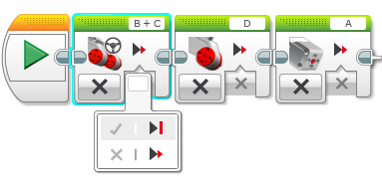
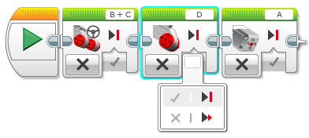
Ajustando motores na base
Movendo garras ou rodas
Quando o programa está parado você pode movê-los facilmente sem alterações
Se o programa está rodando, tem vários passos
Você pode colocar os motores no modelo “coast”
Se você mover os motores nesse modo, os motores vão voltar pra posição no primeiro movimento!
Você precisa resetar o motor depois de um ajuste e antes de começar a partida
1) Pegue todos os motores que você usou para você poder mover manualmente para ajustar
2) Agora você tem que “reiniciar” os robôs

Slide 8
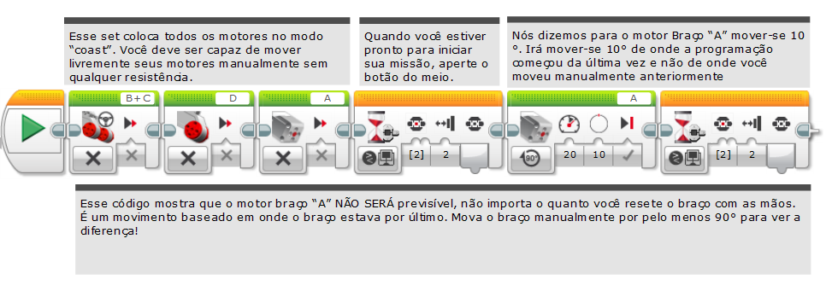
Usando o “coast”
Não funciona bem, não é tão confiável!

Slide 9
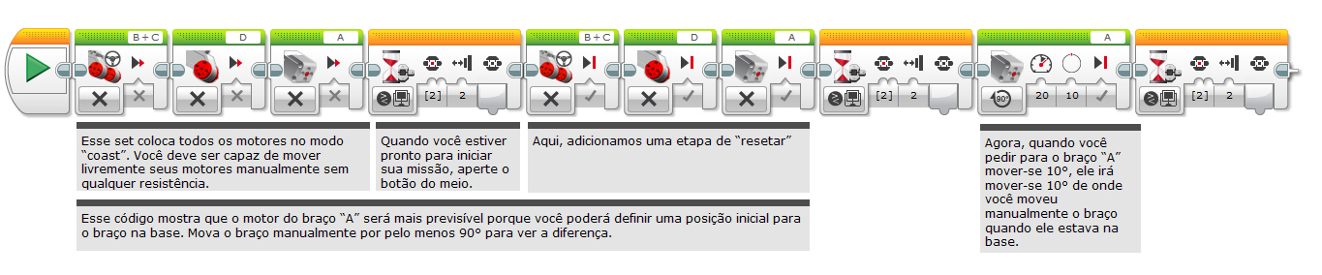
Usando “Costa” e Reset!
Mais confiável!

Slide 10
Outros fatores na “segurança”
Vida da bateria
Se você programar com ele com pouca bateria, ele não irá do mesmo jeito quando estiver 100% carregado
Motores se comportam diferente com a bateria menor
Usando sensores você não depende do nível da bateria
Pedaços de LEGO se separam com o tempo:
Aperte as peças antes do round para ter certeza que elas não sairam do lugar
Empurre fios de sensores e motores! Eles se movem;
Motores e sensores nem sempre combinam:
Teste todos para ver se eles combinam
Você nunca vai pegar peças perfeitas. Use outras técnicas e se conforme.

Slide 11
Créditos
Essa aula foi escrita por Sanjay e Arvind Seshan da Droids Robotics
Mais aulas em www.ev3lessons.com
Tradução por equipes GEETec e P.E.A.R.
Esse trabalho está licenciado em Creative Commons Attribution-NonCommercial-ShareAlike 4.0 International License.

